Slide 1
임베디드 컴퓨팅 기말 발표
소속 : 컴퓨터공학전공
학번 : 2017108266
이름 : 안상민

Slide 2
소개
제목 : 아두이노를 사용한 자동 식물 급수기
개발 목적 : 집에서 키우는 화분이 많아 자동으로 물주는 기계가 있으면 좋겠다고 생각함

Slide 3
소개2
주요 기능
현재 습도와 화분 토양의 습도를 측정해 LCD에 출력
습도와 토양 습도에 따라 줘야하는 물의 양을 계산해 펌프 모터를 통해 급수

Slide 4
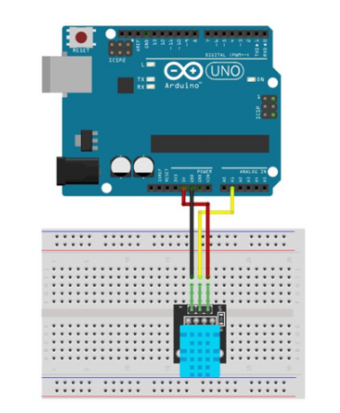
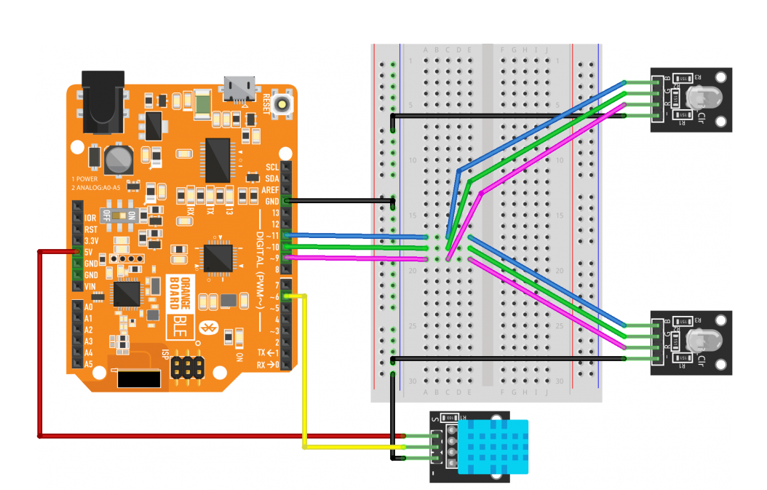
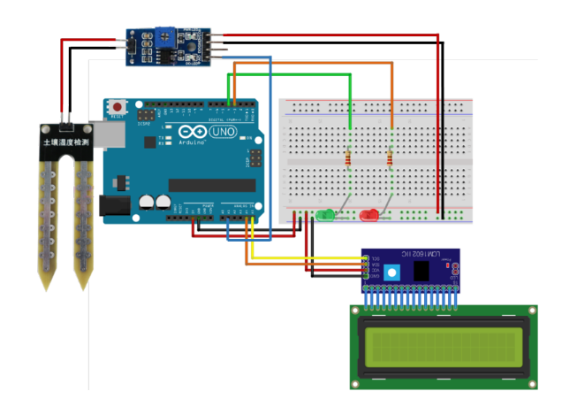
조사
 | 개요 | 주요기능 | 제공컨텐츠 | 유료/무료 | 개발자 | 개발날짜
 | 온습도 센서를 이용하여 온습도를 측정함 | 온습도 센서를 통해 온습도를 측정하고 시리얼 모니터에 측정값을 출력 | 온습도 값 | 무료 | 로보다인시스템 | 2018-01-18
 | 불쾌지수를 나타내는 스마트 전등 | 온습도 센서로 온습도를 측정 후 불쾌지수 값을 계산하여 값에 따른 LED 색을 출력 | 온습도 값 | 무료 | kocoafab | 2017-11-01
 | 토양수분센서를 이용하여 토양의 수분량을 측정 | 토양수분센서를 통해 토양의 수분량을 측정하여 LCD에 값을 출력 | 토양의 수분량 | 무료 | 로보다인시스템 | 2017-02-10

Slide 5
조사

Slide 6
조사

Slide 7
플로우차트

Slide 8


순서도 설계
아두이노
토양습도센서
온습도센서
펌프모터
아두이노 작동
토양습도센서 가동
센싱 데이터
온습도센서 가동
센싱 데이터
퍼지 이론을 통해
출력 값 계산
펌프모터 가동
급수

Slide 9
개발환경
하드웨어
1. 센서 : 온습도 센서, 토양습도센서
2. 모터 : 펌프모터
3. 아두이노 : 아두이노 우노 보드
소프트웨어
컴파일러 : 아두이노 스케치
컴퓨터 사양
CPU : Intel(R) Core(TM) i5-10400
메모리 : 16GB

Slide 10
개발 부품 및 기능 설명

Slide 11
출처
기존 아두이노 프로그램 조사
https://m.blog.naver.com/PostView.naver?isHttpsRedirect=true&blogId=eduino&logNo=221187957461
https://kocoafab.cc/tutorial/view/726
https://m.blog.naver.com/eduino/220932193318
순서도 설계
https://kor.pngtree.com/freepng/outline-person-icon_5196472.html
https://www.flaticon.com/kr/free-icon/flower-shape_3977192

